Slide 1


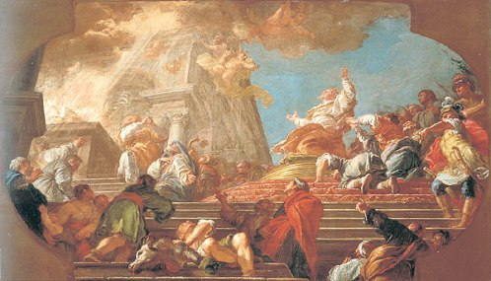

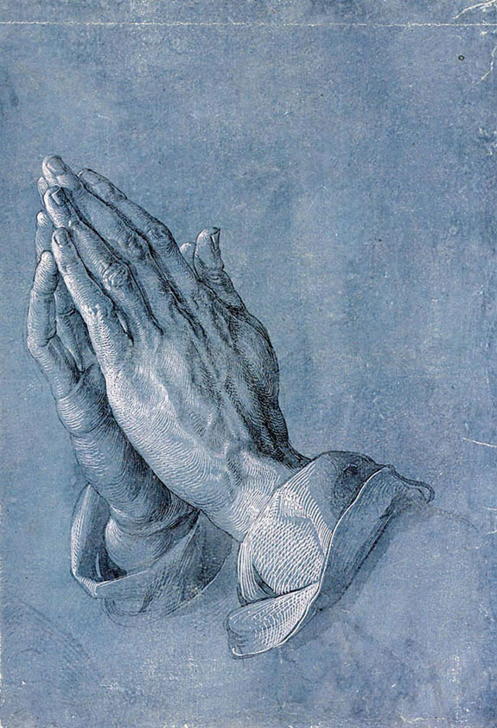
Srce vladara
Mudra molitva kralja Salomona
(1 Kr 3,6–9; 2 Ljet 1,8–10)
„Biblija za odrasle” – 17. večer – amdg.eu

Slide 2
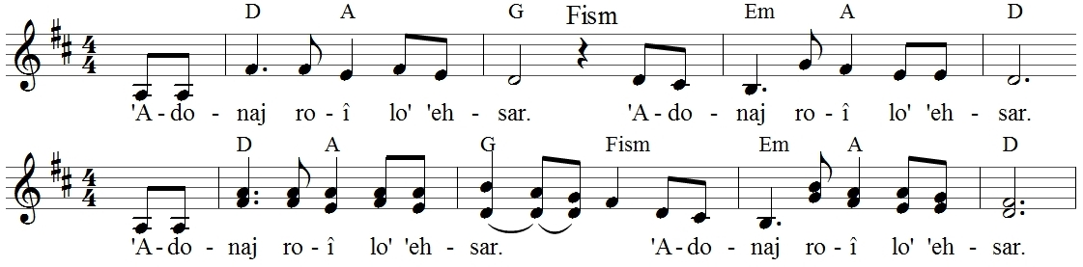
יהוה רעי לא אחסר
[adonaj ro’i lo ehsar]
Gospodin je pastir moj
ni u čem ja ne oskudijevam

Slide 3
Srce vladara
Mudra molitva kralja Salomona
(1 Kr 3,6–9; 2 Ljet 1,8–10)
„Biblija za odrasle” – 17. večer – amdg.eu

Slide 4
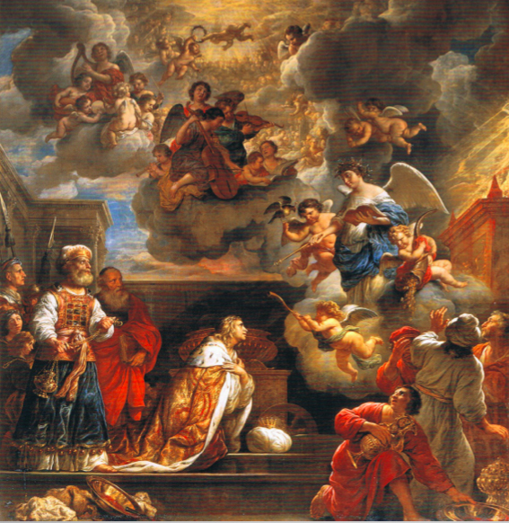
Moje životno zvanje
Tko je najviše zaslužan za moju vjeru?
Koju mi je životnu zadaću Gospodin povjerio?
Što ja tražim od Boga?
Govert Flinck, Salomonova molitva za mudrost (1658.), Kraljevska palača u Amsterdamu

Slide 5
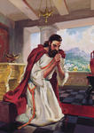
Egzistencijalna, zahvalna molitva
“Tko može suditi tvojemu narodu” (1 Kr 3,9b)
“Ne da se pobrojiti ni popisati” (8)
Svjestan velike zadaće
  Učvrstilo se kraljevstvo (2,46b)
  Prije čuvene presude u 3,27
Duhovnost za najviši sloj
  Početak molitve u 1 Kr 3,6s:
  Veoma naklon, čuvao veliku milost
A) pohvala: “velika privrženost”
(2x חסד גדול ḥésed gadol 3,6)
B) veličina oca: David (2x 6s)

Slide 6
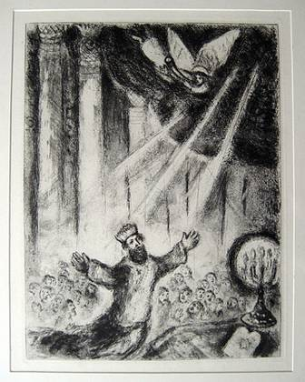
Kraljevska molitva
“Ti si me postavio za kralja” (7)
Ja: (1) “mališ” (נער ná’ar)
  Usp. Izl 33,11; 1 Sam 3,1.8; Jr 1,6
(2) “sasvim mlad” (KS), “mlad
čovjek” (Š.) = “malen”, najmlađi
(3) bez znanja
  Što traži za sebe (9a):
“pronicavo” (KS), “razumno” (Š.) srce
לב שׁמע leb šoméª‘ srce koje sluša (9)
= mudro i razumno (12)
  “prosuđivanje pravice” (KS), “pravo djelovanje” (Š.) (11)
“da slušaš pravo/sud” (Božji mišpāt 11)

Slide 7
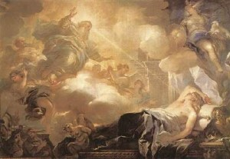
Živi susret s Bogom
  Kralj odgovara na Božji nalog iz 1 Kr 3,5:
“Traži! = Pitaj!” (5)
  Vrsta objave (3,5.15)?
u snu חלום (halôm 3,5.15)
Josip/i, Daniel, Jakov
  “javio se” (1 Kr 3,5):
= יהוה se dao vidjeti
  Abrahamu (Post 18,1);
  Jakovu (Post 35,9)
“tvoj sluga” (1 Kr 3,7.8.9); “moj Bog” (‘elohaj 7)

Slide 8
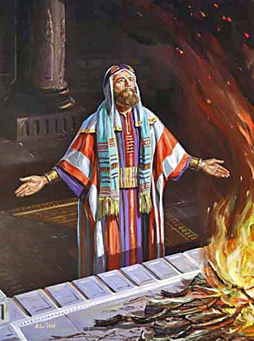
Kraljevsko uslišanje
  Božanski kriterij u 1 Kr 3,12?
“Učinit ću po tvojim riječima”
“Što da ti dam?” (5)
  Plodovi (1 Kr 3,12s):
Mudro srce (v12)
+ bogatstvo, slava (v13)
  Dobar početak nije dosta:
uvjet – “ako”:
“moji putovi”, “moji zakoni i zapovijedi”

Slide 9
Moje životno zvanje
Tko je najviše zaslužan za moju vjeru?
Koju mi je životnu zadaću Gospodin povjerio?
Što ja tražim od Boga?
Govert Flinck, Salomonova molitva za mudrost (1658.), Kraljevska palača u Amsterdamu

Slide 10
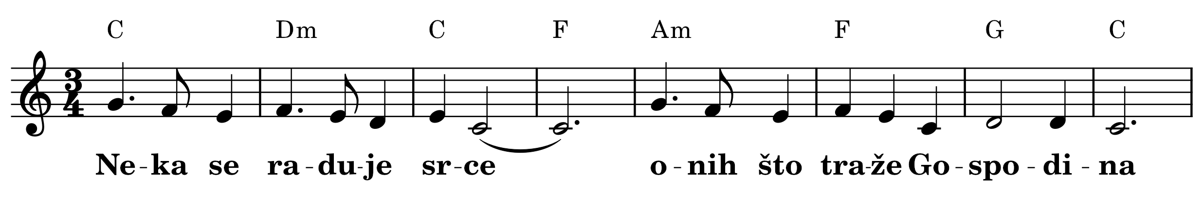
Neka se raduje srce (Ps 105)

